Slide 1



Сервис MIR Links
Научно-исследовательский семинар "Облачные сервисы платежной системы Мир"

Slide 2


Команда
Кирюхин Андрей – Android-разработка
Точилина Полина – Android-разработка, тестировщик
Дондик Ярослав – Web back-end, API, тимлид
Терехова София – Web front-end
Абдельсалам Шади – Web fullstack-разработчик, тестировщик

Slide 3
Идея
Использование коротких ссылок для переводов
Снижение количества времени на перевод
Приватность личного номера телефона/номера карты
Заданные параметры для перевода (время действия ссылки, сумма, пользовательское сообщение)
Использование deep-linking для перехода из браузера в банковское приложение

Slide 4






Получатель
Валидация пользователя
и запрос в банк
Запрос на создание ссылки
Запрос в облачный сервис на создание короткой ссылки для счёта
Получение короткой ссылки
Передача ссылки
https://sbr.ly/xTq34A
Банк эмитент
Возвращение сгенерированной ссылки
https://sbr.ly/xTq34A
Отправление ссылки через мессенджер/СМС/Еmail/QR
MIR SERVICE
Переход по полученной
ссылке https://sbr.ly/xTq34A
Переход в банковское приложение
Осуществление перевода
Успешный перевод
Отправитель

Slide 5


Осуществление перевода
Запрос на получение данных по короткой ссылке
Запрос на перевод по короткой ссылке
Данные о счете получателя
MIR SERVICE
Подтверждение перевода
Банк эмитент
Отправителя
Подтверждение перевода
Банк эмитент
Получателя

Slide 6



Архитектура сервиса
0. Получение данных/создание короткой ссылки
MIR SERVICE
База данных коротких ссылок
0. Получение данных/создание короткой ссылки
REST API для работы с короткими ссылками
REST API для интернет-сайта
6. Обновление баланса счетов
8. Получение данных о состоянии счета
База с данными банков
REST API для взаимодействия с ядром и для работы банков
7. Проверка баланса
1. Запрос на авторизацию от банка 1
2. Запрос
к ядру от банка 1
5. Статус операции
4. Ответ от банка 2
3. Запрос
от ядра к банку 2
Моб. приложение
Банка 1
Моб. приложение
Банка 2
Ядро ПС МИР

Slide 7


Архитектура сервиса
MIR SERVICE
База данных коротких ссылок
1. Обращение к странице с выбором банков
REST API для работы с короткими ссылками
REST API для интернет-сайта
2. Получение статических файлов (разметка, стили, логотипы банков)
3. Получение ответа, рендеринг страницы
База с данными банков
REST API для взаимодействия с ядром и для работы банков
Статические файлы
Браузерное приложение

Slide 8

Архитектура сервиса
3. Получение лимита и названия сбора, имени организатора
MIR SERVICE
База данных коротких ссылок
1. Обращение к странице со сбором денег
REST API для работы с короткими ссылками
REST API для интернет-сайта
4. Получение ответа, рендеринг страницы
6. Получение текущей суммы сбора, списка транзакций
База с данными банков
REST API для взаимодействия с ядром и для работы банков
Статические файлы
5. Запрос на получение/
обновление (актуализации) информации
(Каждые полминуты)
2. Получение статических файлов (разметка, стили)
Браузерное приложение

Slide 9
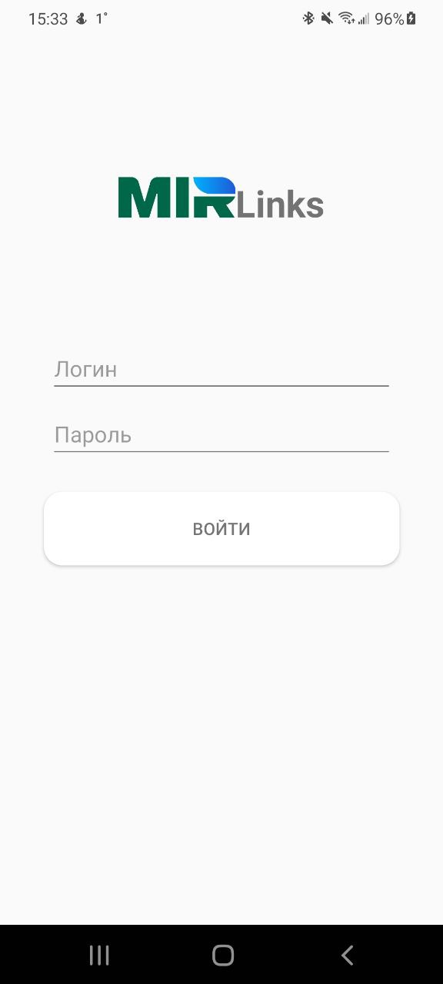
Android приложение
Авторизация клиента по логину и паролю

Slide 10
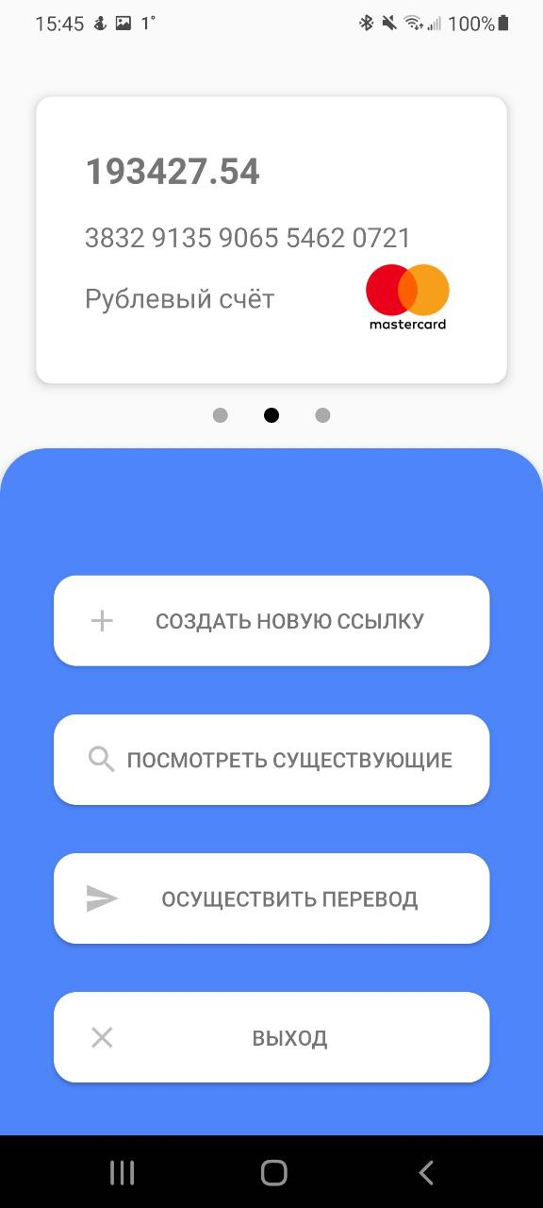
Android приложение
Баланс счета
Создание новой ссылки
Просмотр созданных ссылок
Сканер QR-кода
Деавторизация

Slide 11
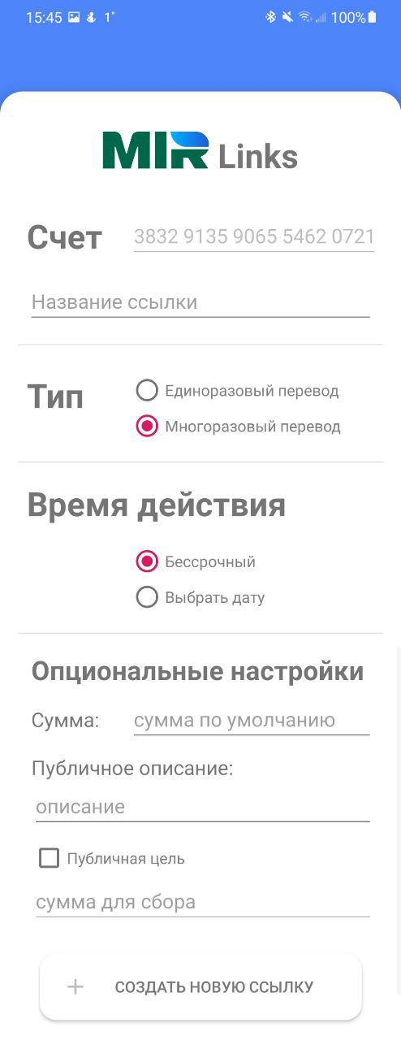
Android приложение
Внутреннее имя ссылки
Тип ссылки
Время действия
Фиксированная сумма перевода (опционально)
Публичная цель
Лимит сбора

Slide 12
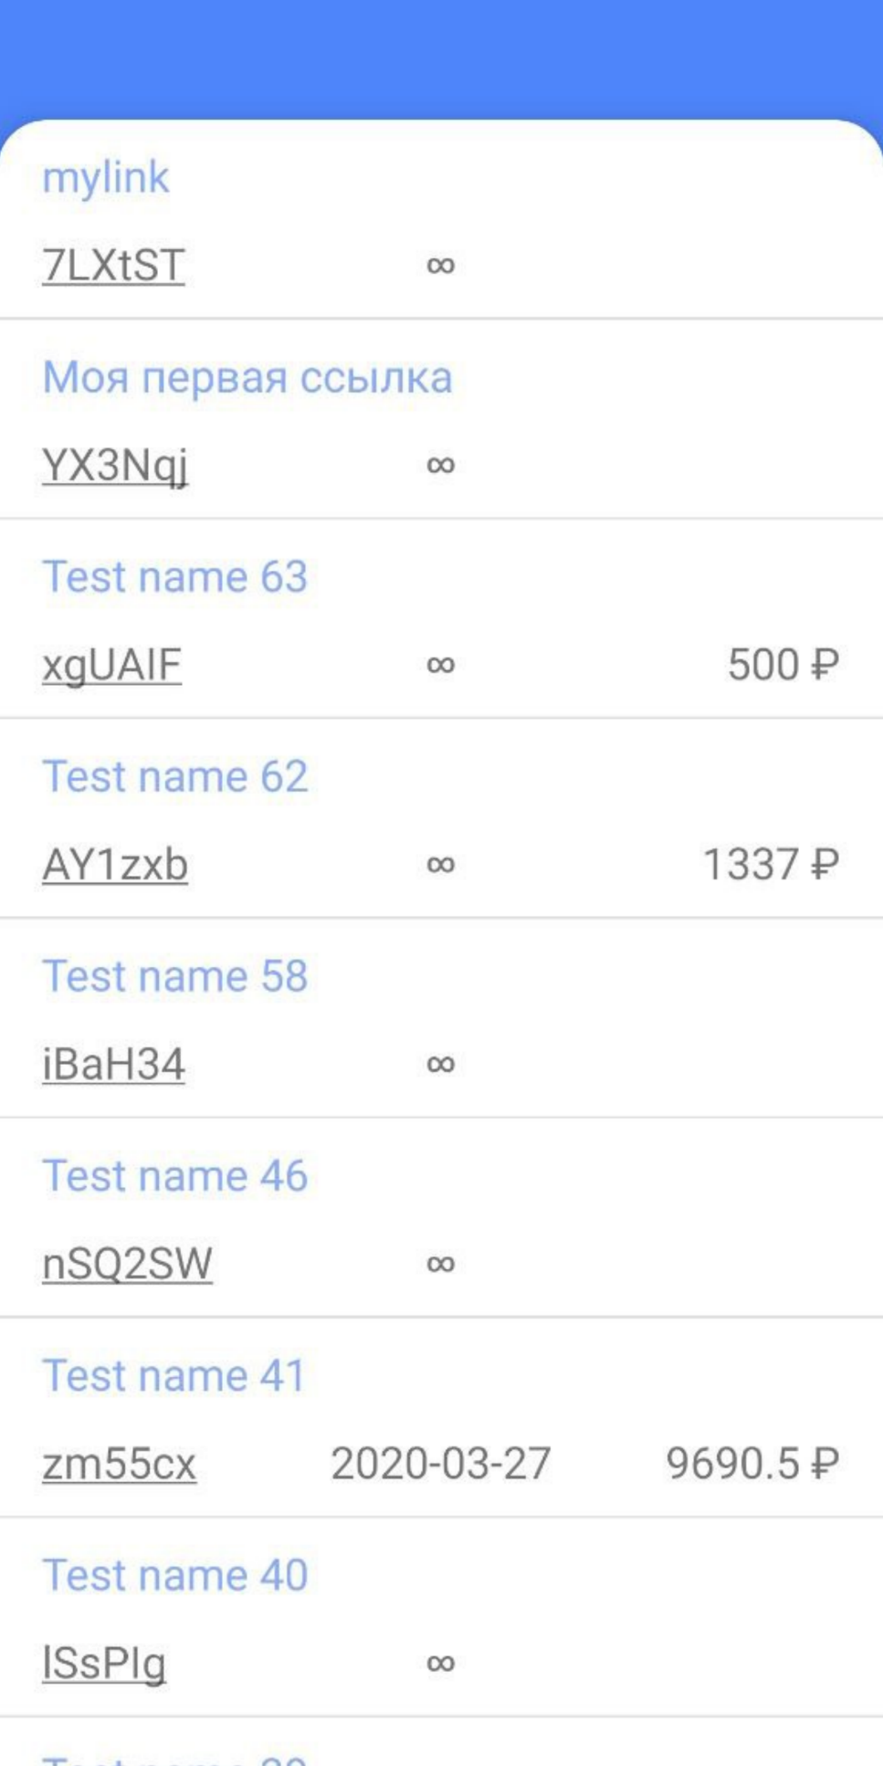
Android приложение
Внутреннее имя ссылки
ID ссылки
Дата истечения
Точная сумма перевода (если указана)

Slide 13
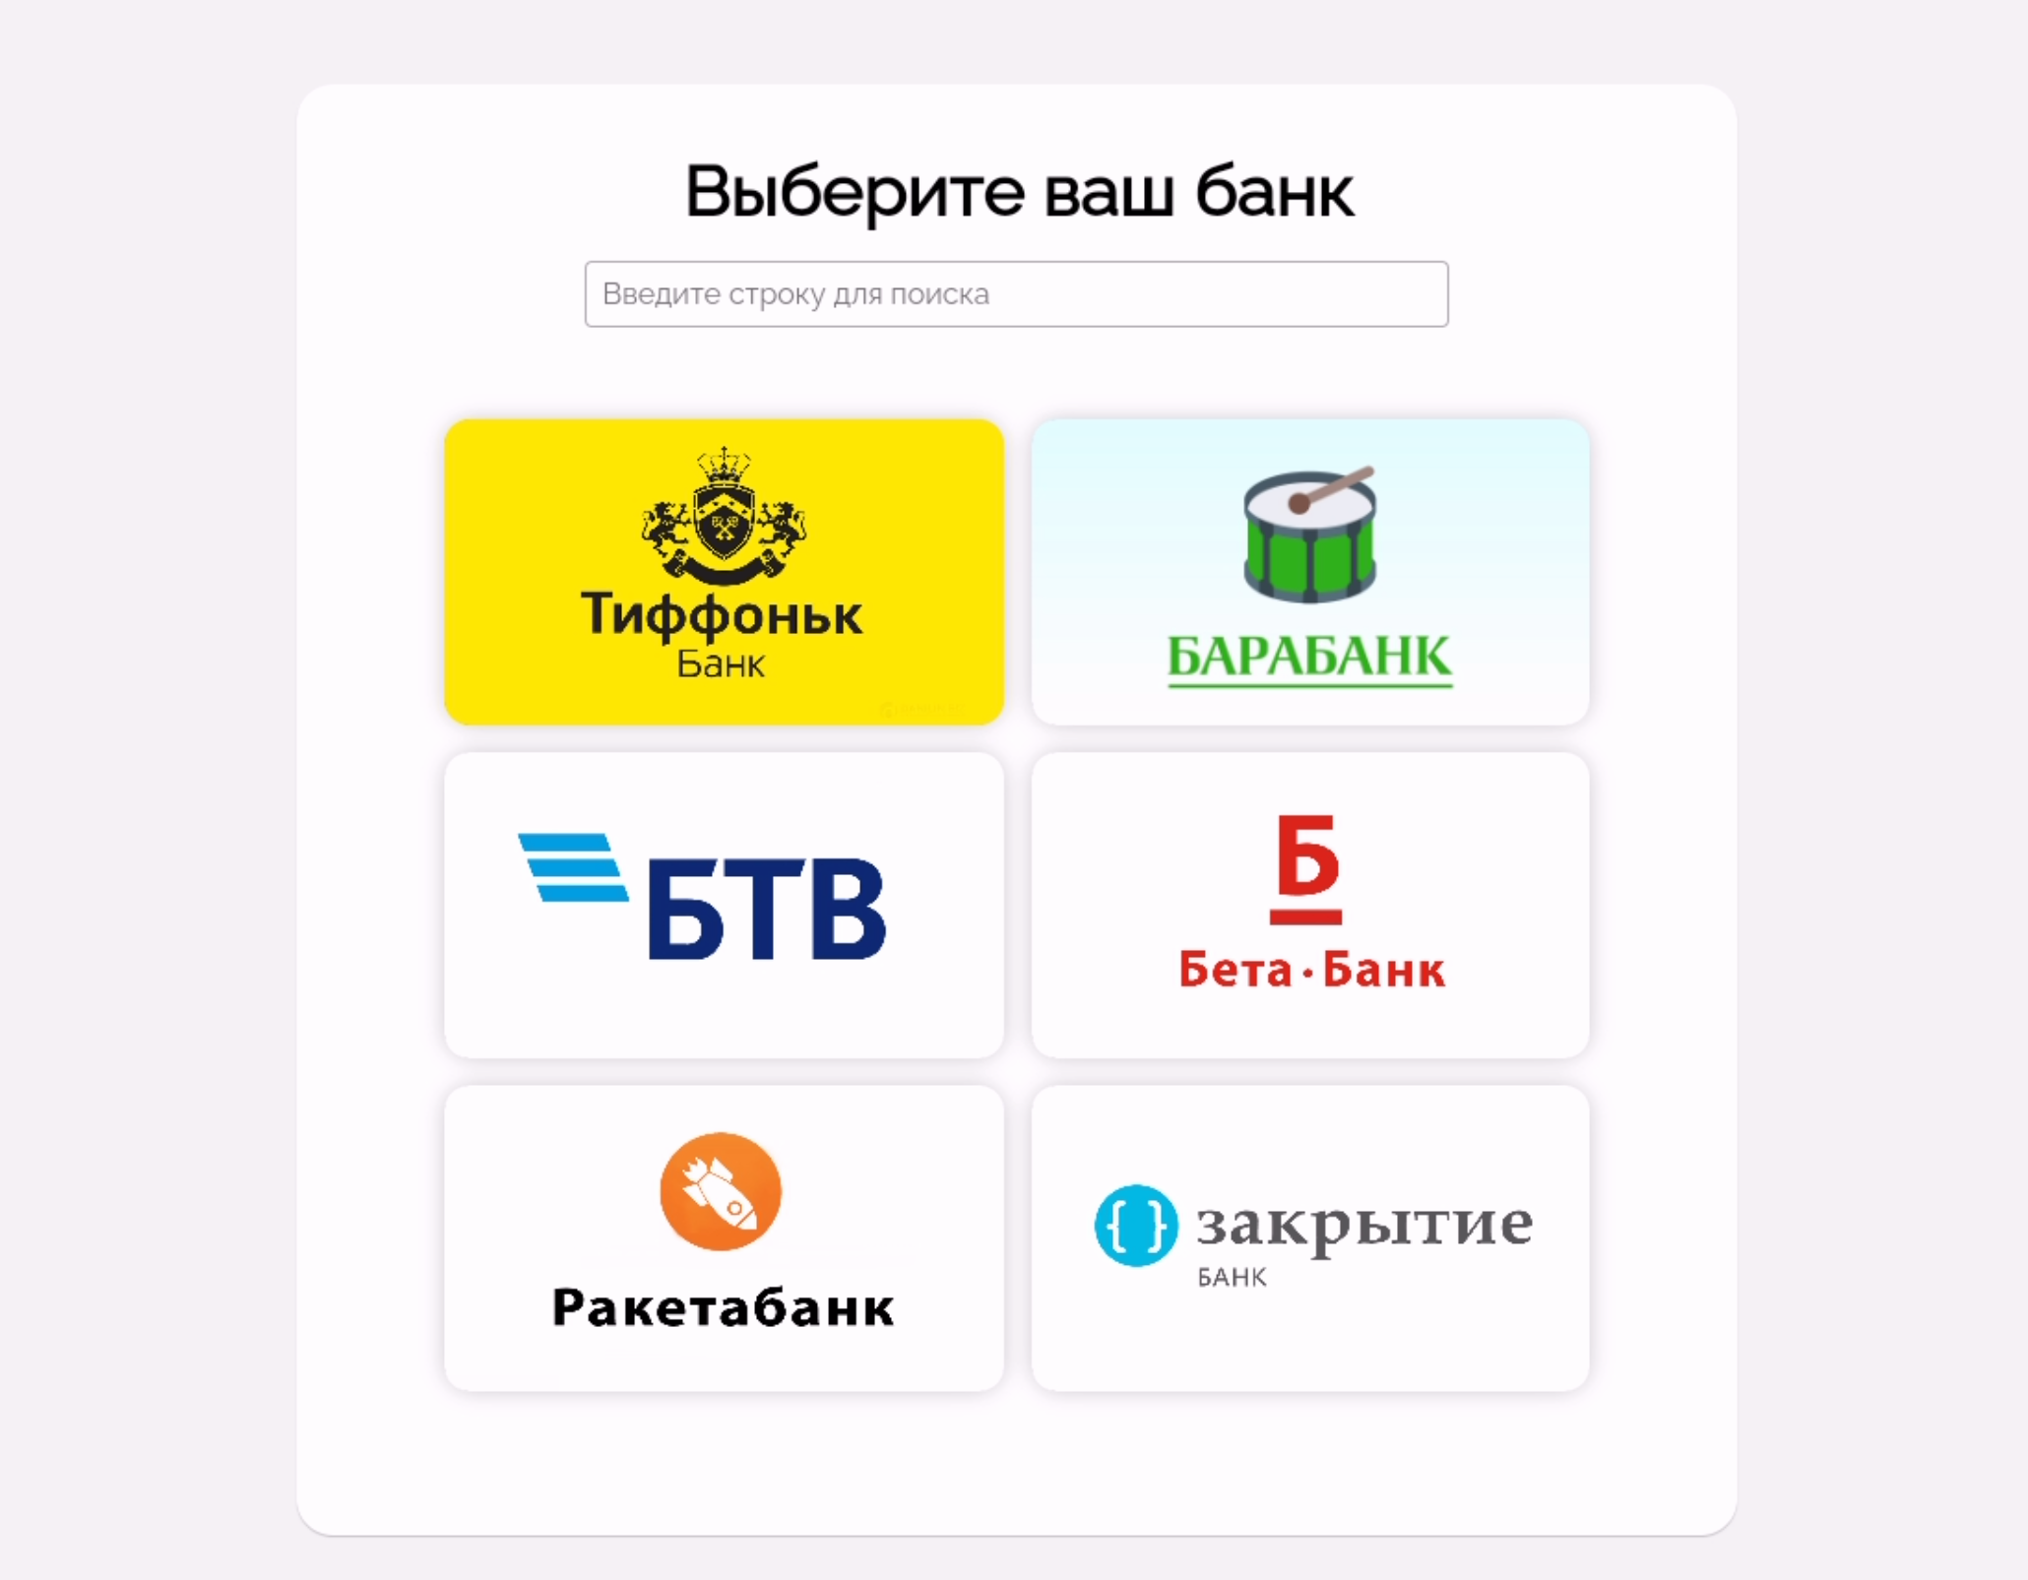
Плитка с разными банками
Диплинкинг в приложение при нажатии на банк
Поиск по банкам без обновления страницы

Slide 14
Цели и сбор денег
Основная идея:
Реализация:
Организация сбора средств на какую-то цель
Публичность цели, просмотр статуса сбора (собрано/надо)
Доступность перевода
Возможность превысить лимит (собрали больше, чем надо)
Обычный перевод по ссылке:
yar.cx/link
Просмотр статуса по ссылке:
yar.cx/link/dashboard
Список последних переводов/транзакций на той же странице
Список всех переводов/транзакций по короткой ссылки в приложении получателя

Slide 15
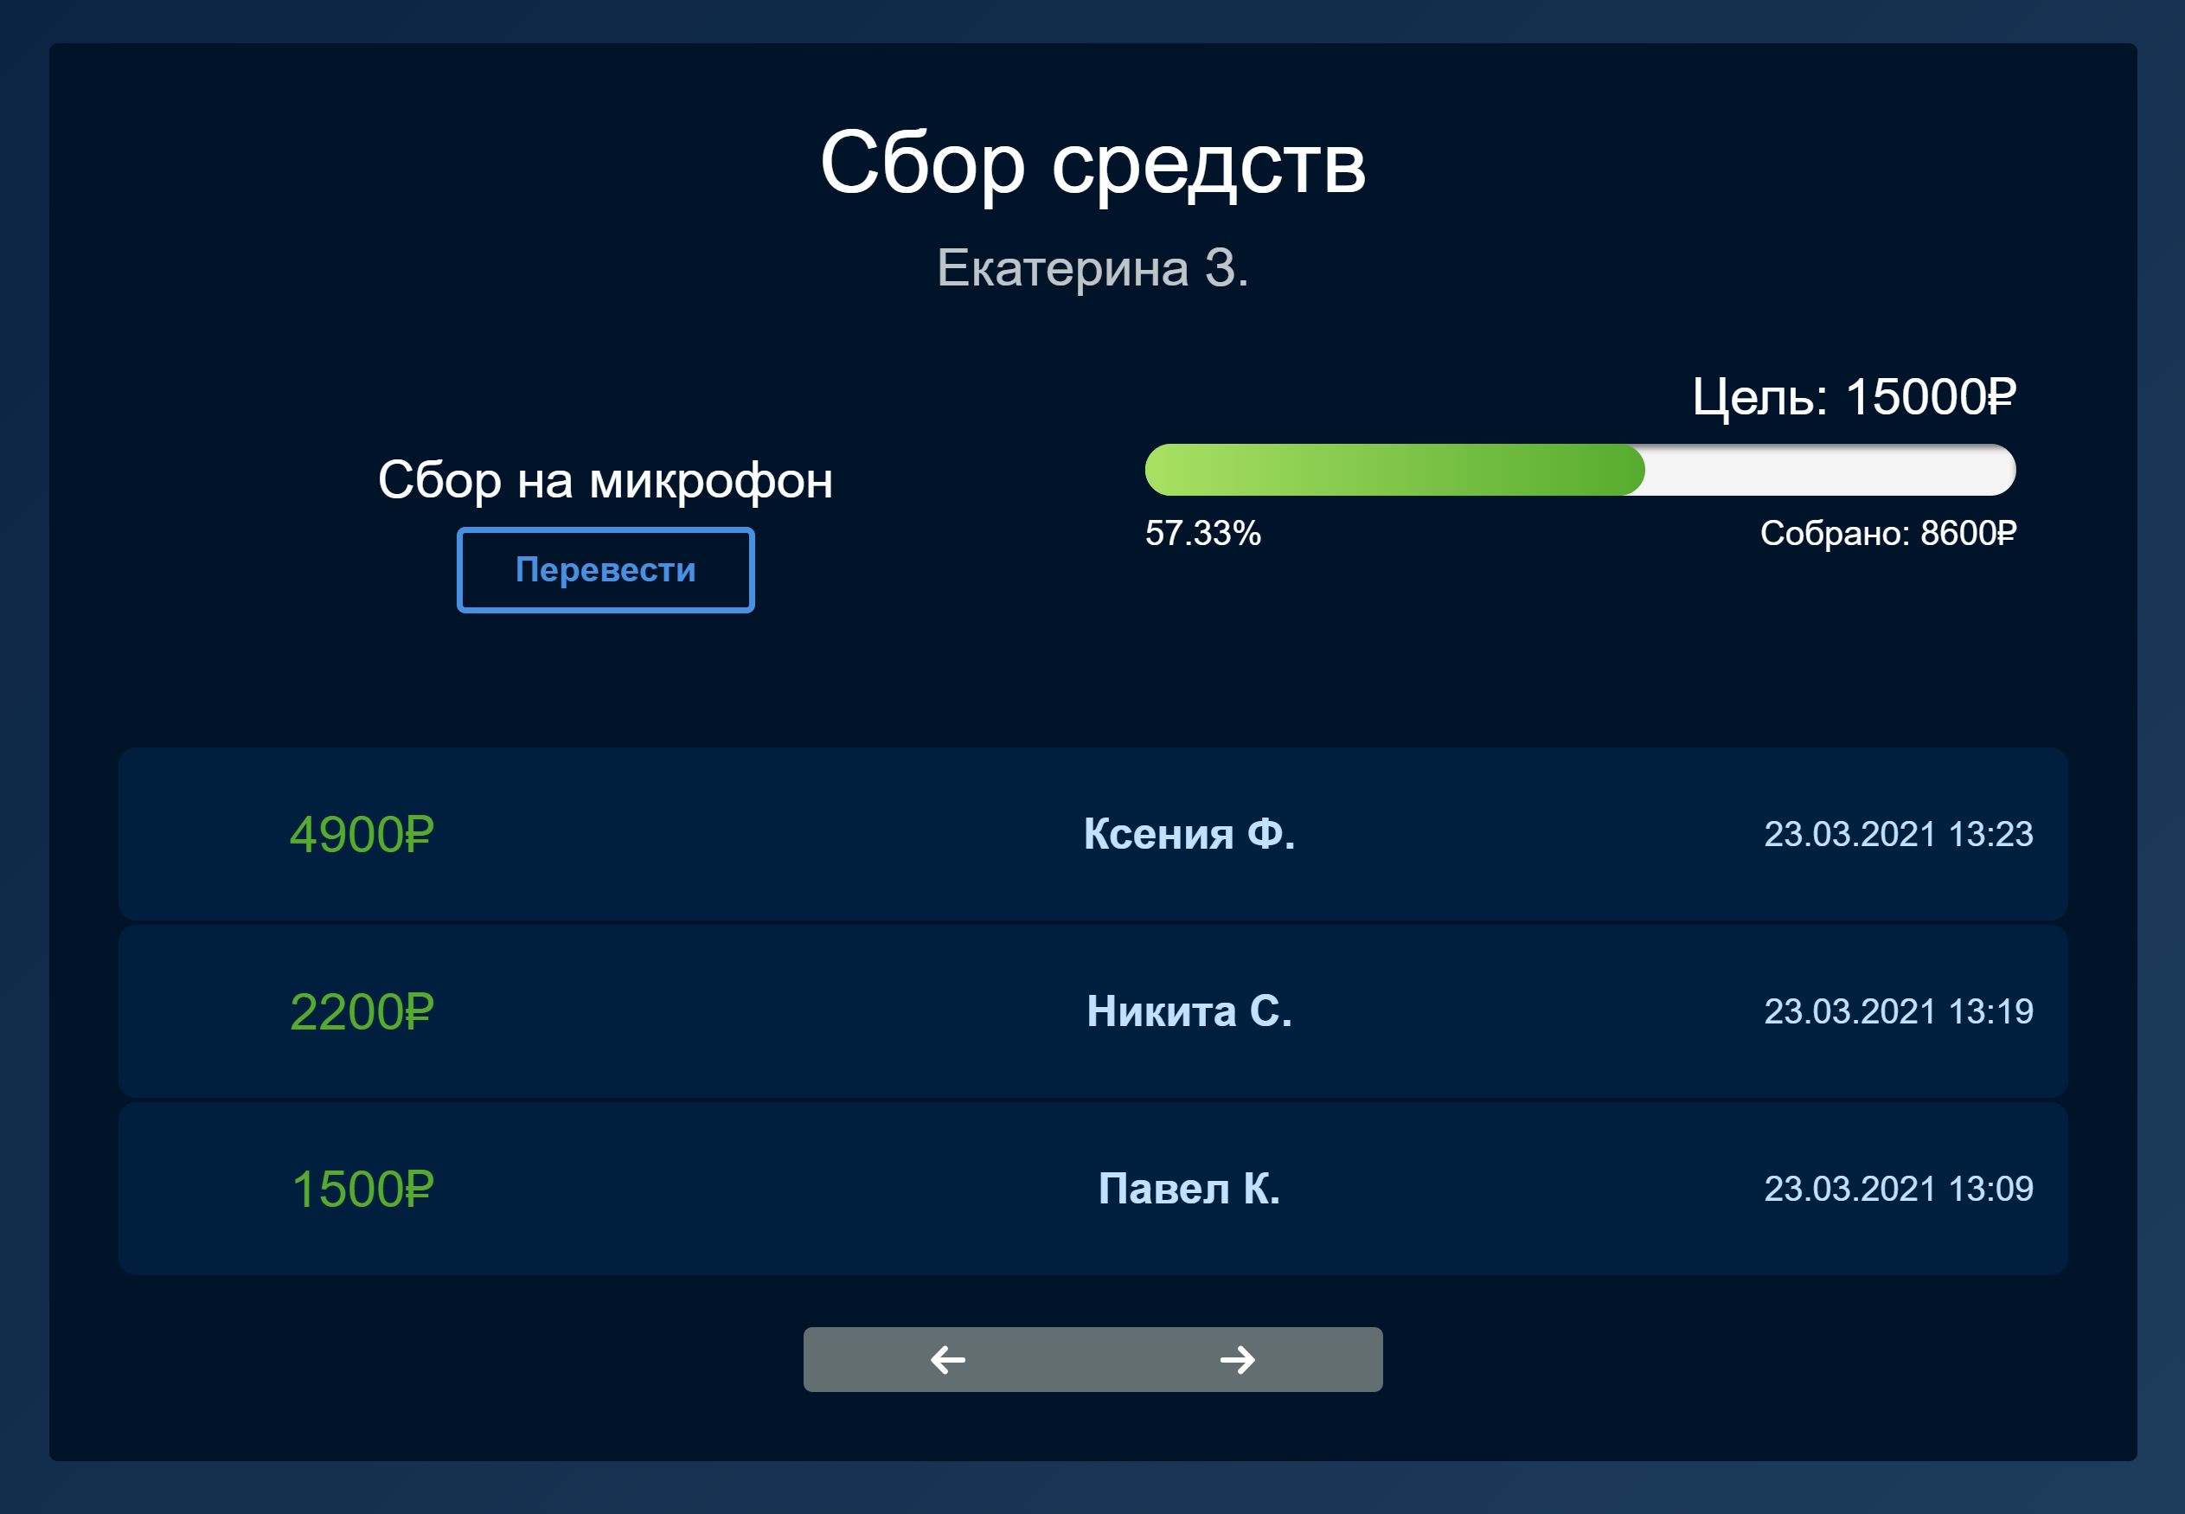
Прогресс бар
Название цели
Лимит цели
Кнопка перевода
Список транзакций: сумма, отправитель, дата

Slide 16
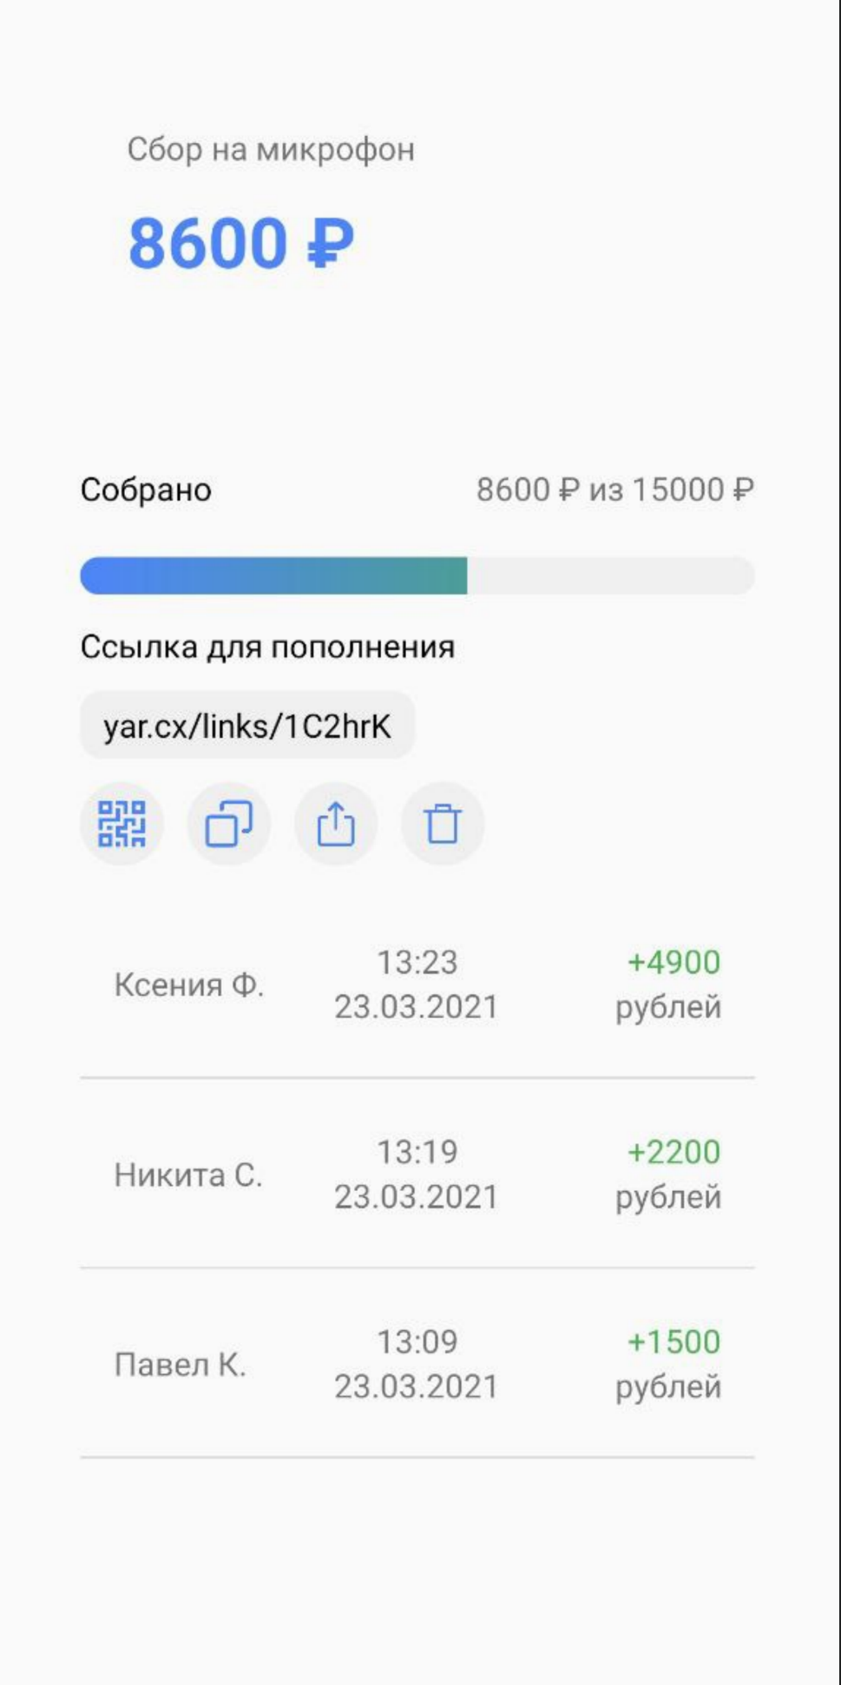
Прогресс бар
Название цели
Лимит цели
Кнопка копирования и sharing’а
Список транзакций (soon)

Slide 17

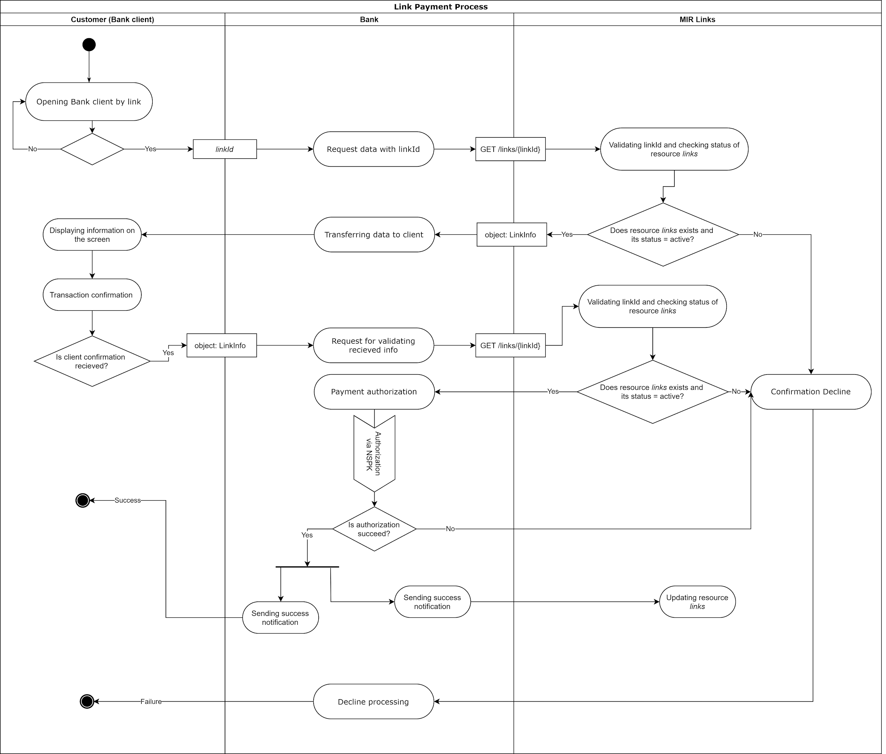
Диаграмма активности

Slide 18
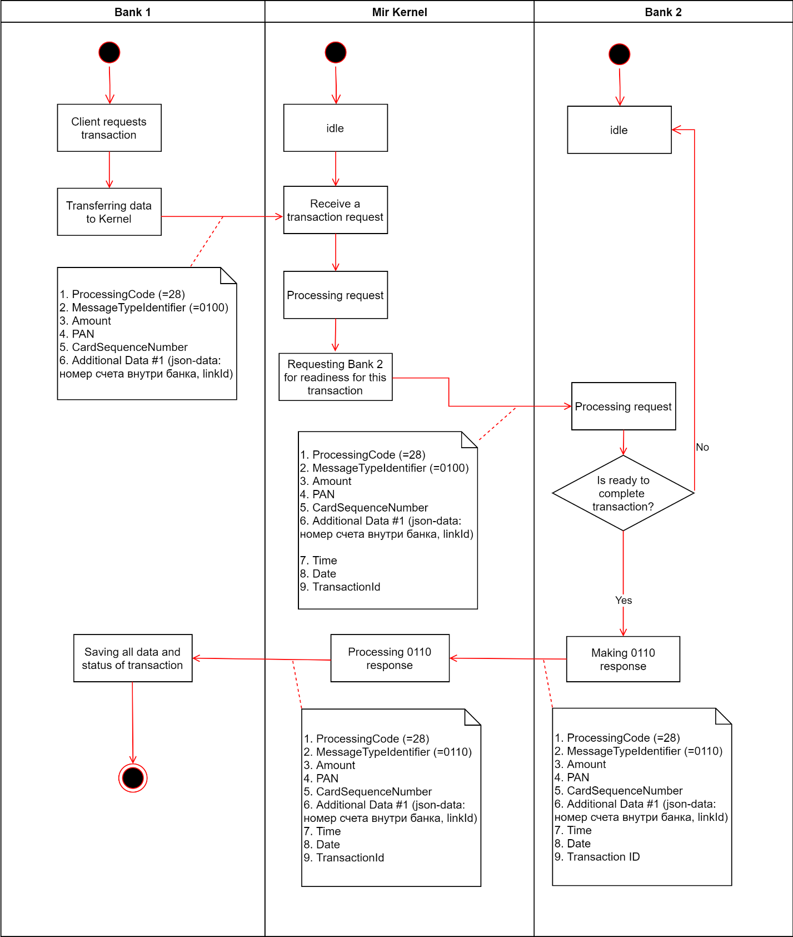
Диаграмма активности

Slide 19
Конечные точки (Endpoints)
HTTP Operation | Endpoint | Message Signing | Grant Type | Idempotency Key | Request Object | Response Object
POST | POST /links | Нет | Authorization Token | Да | LinkInfo | LinkCreationResponse
GET | GET /links/{linkId} | Нет | Authorization Token | Нет | N/A | LinkInfo
GET | GET /links | Нет | Authorization Token | Нет | N/A | LinkIdArray
DELETE | DELETE /links/{linkId} | Нет | Authorization Token | Нет | N/A | N/A
Разработать многофункционального чат-бота, позволяющего торговать криптовалютой

Slide 20
Конечные точки (Endpoints)
HTTP Operation | Endpoint | Grant Type | Idempotency Key | Request Object | Response Object
POST | POST /links/auth | Username and password | Нет | AuthData | AccountData
GET | GET /send | Authorization Token | Да | N/A | PaymentResponse или ErrorResponseObject
GET | GET /links/transactions/ {linkId} | Authorization Token | Нет | N/A | TransactionsArray
GET | GET /links/last_transaction/ {linkId} | Нет | Нет | N/A | LastTransactionsArray
Разработать многофункционального чат-бота, позволяющего торговать криптовалютой

Slide 21
Пример запроса: POST /links
Request
Response
1 2 3 4 5 6 7 8 9 10 11 12 13 14 15 16 17 18 19 | POST /links HTTP/1.1 AuthToken: npVykVmm5XPPoDgFrVGM x-Idempotency-Key: nTMVKEGdeIcCMKRItAmumfQcbudpuG Content-Type: application/json Content-Length: 255 { "info" : { "PAM" : { "name" : "Павел Ильич К.", "accountNumber" : "41413494875561104839", "bankIdentificationNumber" : "5199942" }, "linkType" : "one-time", "specifiedSum" : "143.14", "expiryDate" : "2020-03-17 20:10:00", "message" : "Custom message" } }
1 2 3 4 5 6 7 8 9 10 11 | HTTP/1.1 201 Created Server: nginx/1.10.3 Date: Mon, 16 Mar 2020 15:32:37 GMT Content-Type: application/json; charset=utf-8 Content-Length: 28 { "info": { "linkId": "RBl4pv" } }

Slide 22
Пример запроса: GET /links/{linkId}
Request
Response
1 2 | GET /links/RBl4pv HTTP/1.1 AuthToken: npVykVmm5XPPoDgFrVGM
1 2 3 4 5 6 7 8 9 10 11 12 13 14 15 16 17 18 | HTTP/1.1 200 OK Server: nginx/1.10.3 Date: Mon, 16 Mar 2020 15:57:10 GMT Content-Type: application/json; charset=utf-8 Content-Length: 203 { "info": { "PAM": { "name": "Павел Ильич К.", "accountNumber": "41413494875561104839", "bankIdentificationNumber" : "5199942" }, "linkType": "one-time", "message": "Custom message", "specifiedSum": 143.14, "expiryDate": "2020-03-17 20:10:00" } }

Slide 23
Спасибо за внимание!
Москва - 2021

